Slide 1

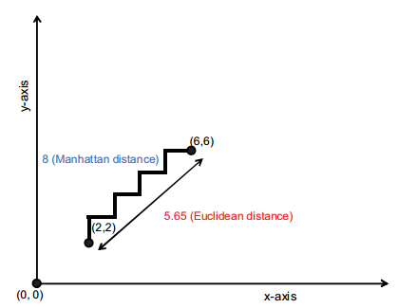
Euclidean distance
欧几里得距离
相当于高维空间内向量说表示的点到点之间的距离。
由于特征向量的各分量的量纲不一致，
通常需要先对各分量进行标准化，
使其与单位无关，比如对身高（cm）和体重（kg）
两个单位不同的指标使用欧式距离可能使结果失效。
优点：简单,应用广泛(如果也算一个优点的话)
缺点：没有考虑分量之间的相关性,
体现单一特征的多个分量会干扰结果。

Slide 2

Squared Euclidean distance

Slide 3
Manhattan distance
曼哈顿距离

Slide 4

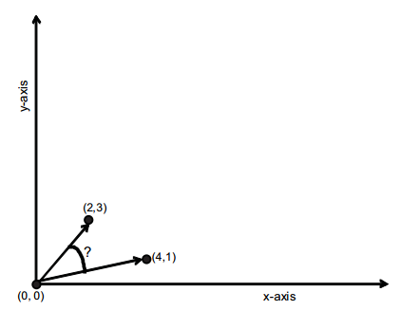
Cosine distance
就是两个向量之间的夹角的余弦值。
余弦相似度用向量空间中两个向量夹角的余弦值
作为衡量两个个体间差异的大小。相比距离度量，
余弦相似度更加注重两个向量在方向上的差异，
而非距离或长度上。
优点：不受坐标轴旋转，放大缩小的影响。

Slide 5

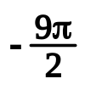
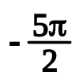



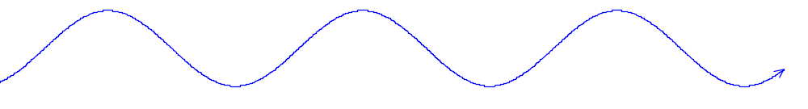
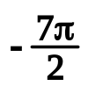


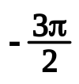










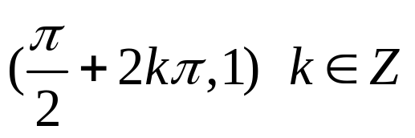
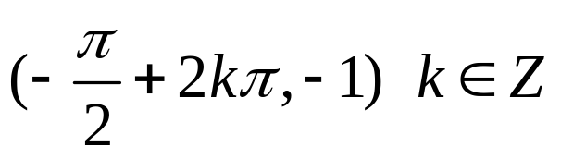
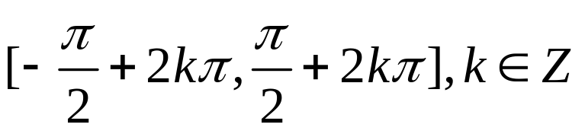
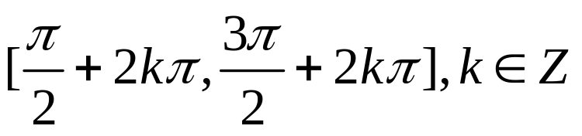
正弦曲线：
y
1
x
-1
最高点：
最低点：
单调性：
在区间 上是增函数
在区间 上是减函数

Slide 6

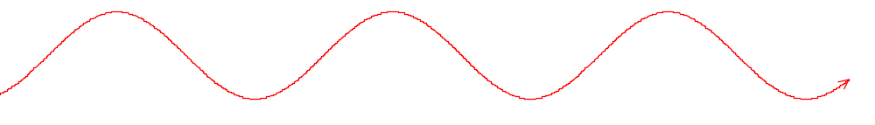




余弦曲线：
y
1
x
-1
最高点：
最低点：
单调性：
在区间 上是增函数
在区间 上是减函数

Slide 7

Tanimoto distance

